Slide 1
广东省健康科普促进会临床免疫分会
2024工作总结
2025-1-18

Slide 2
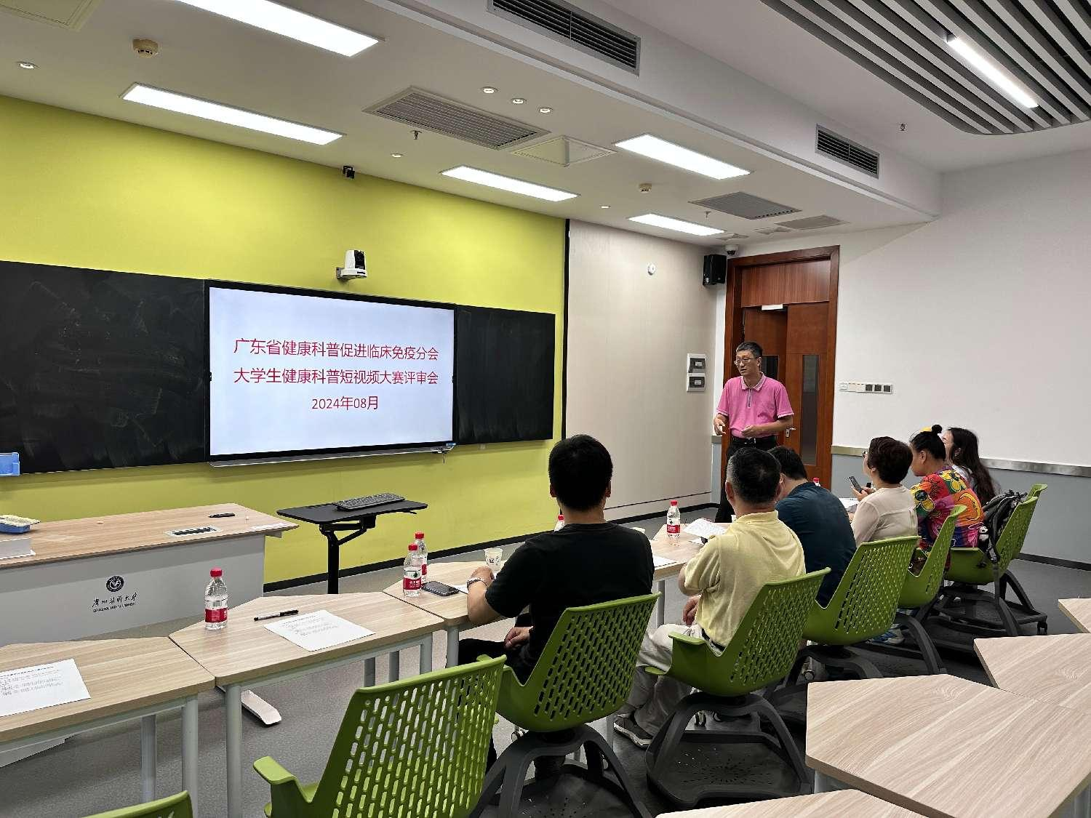
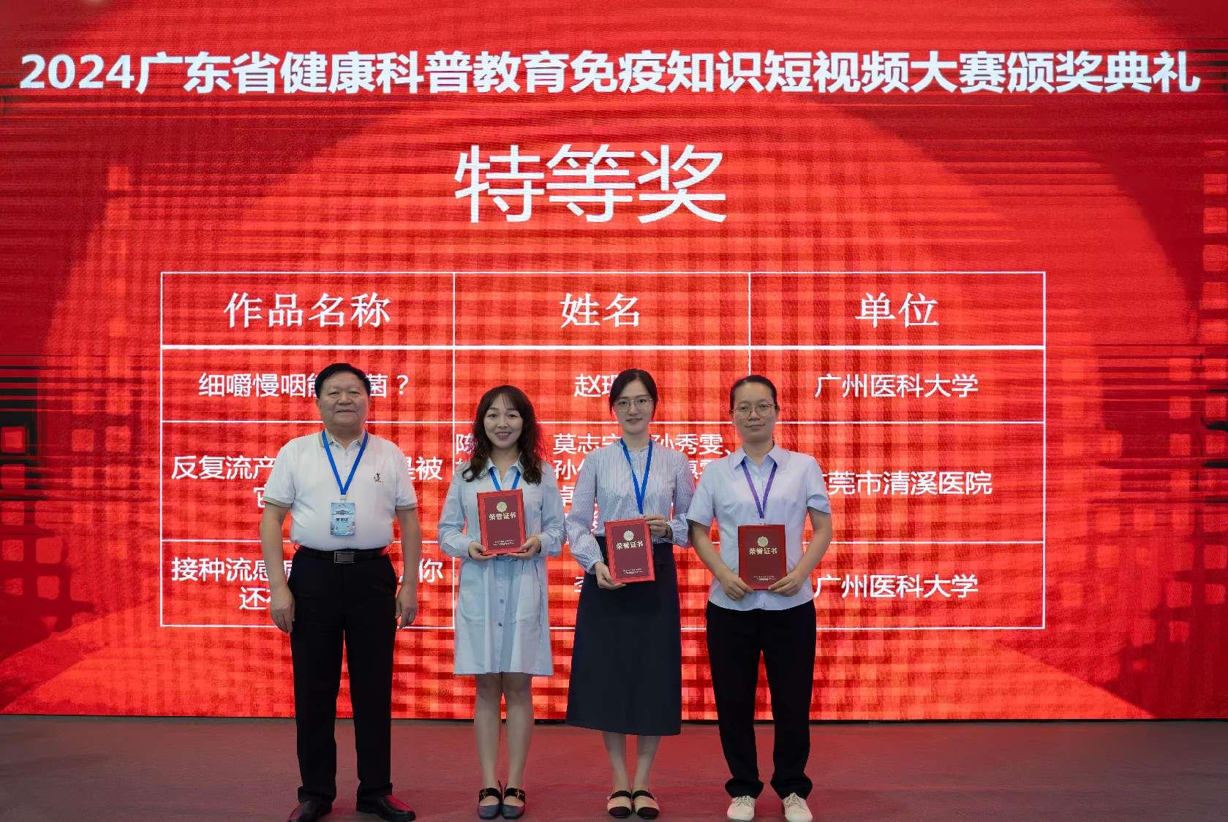
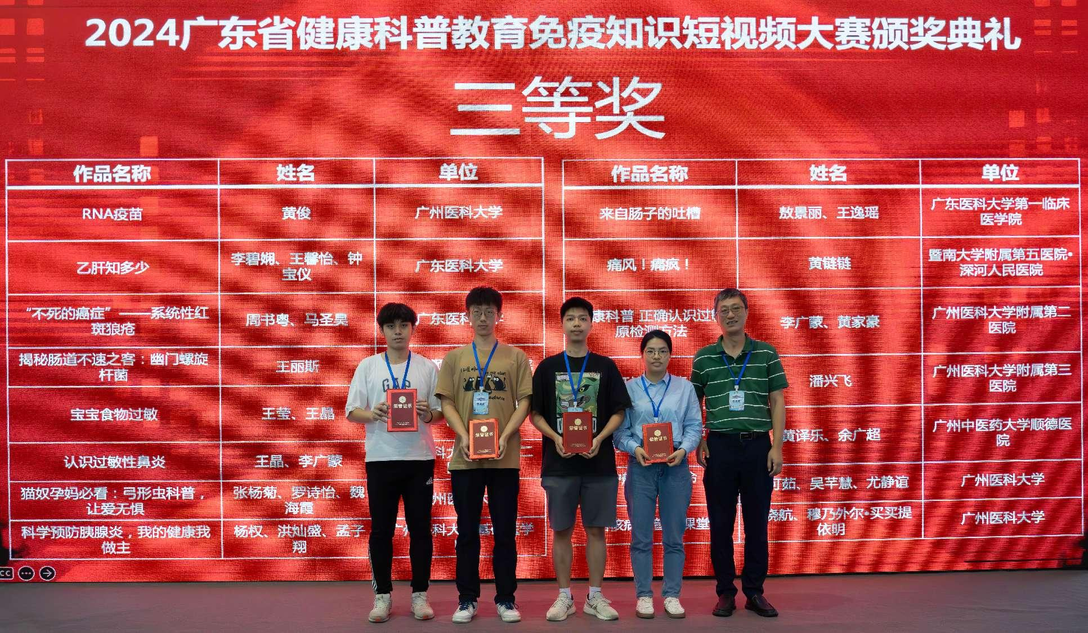
一、举办“2024广东省健康科普教育免疫知识短视频大赛”
2024年5月15日开始，8月31日圆满结束，并于9月21上午广东科学中心举行颁奖仪式。本次比赛共评选出获奖作品36份，包括：特等奖3份、一等奖6份，二等奖12份，三等奖15份。相关作品在总会官网以及“第四届广东省健康科普月活动”中展出。

Slide 3
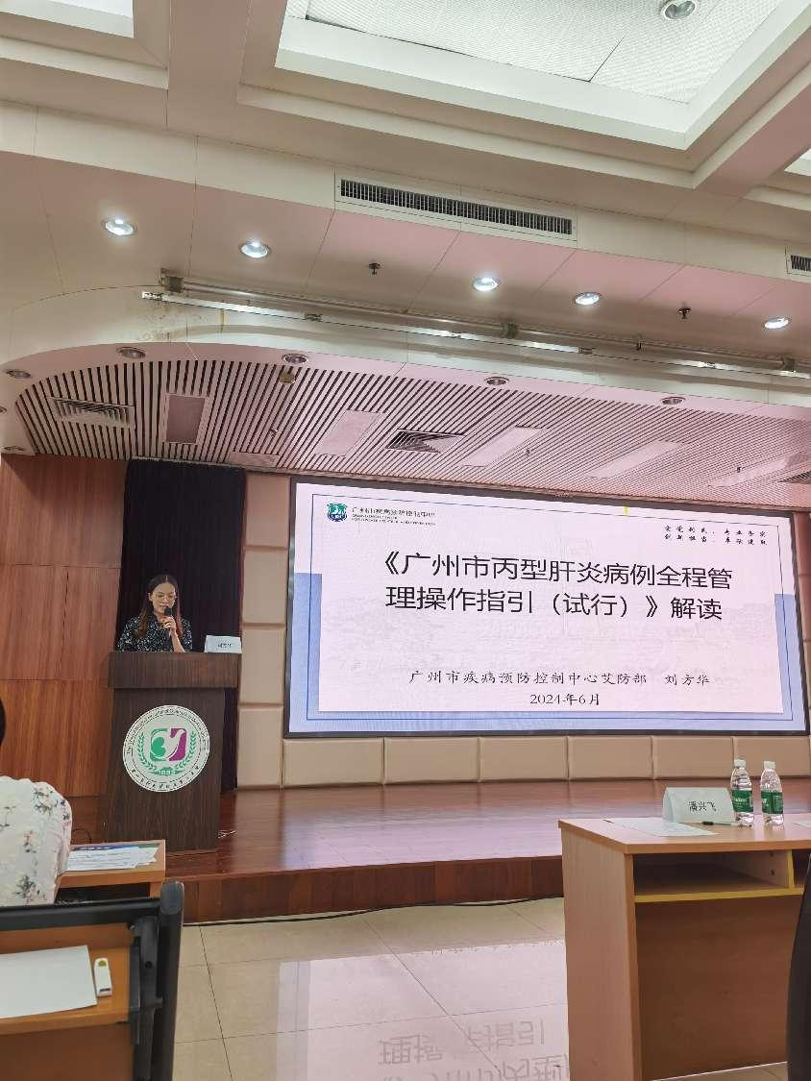
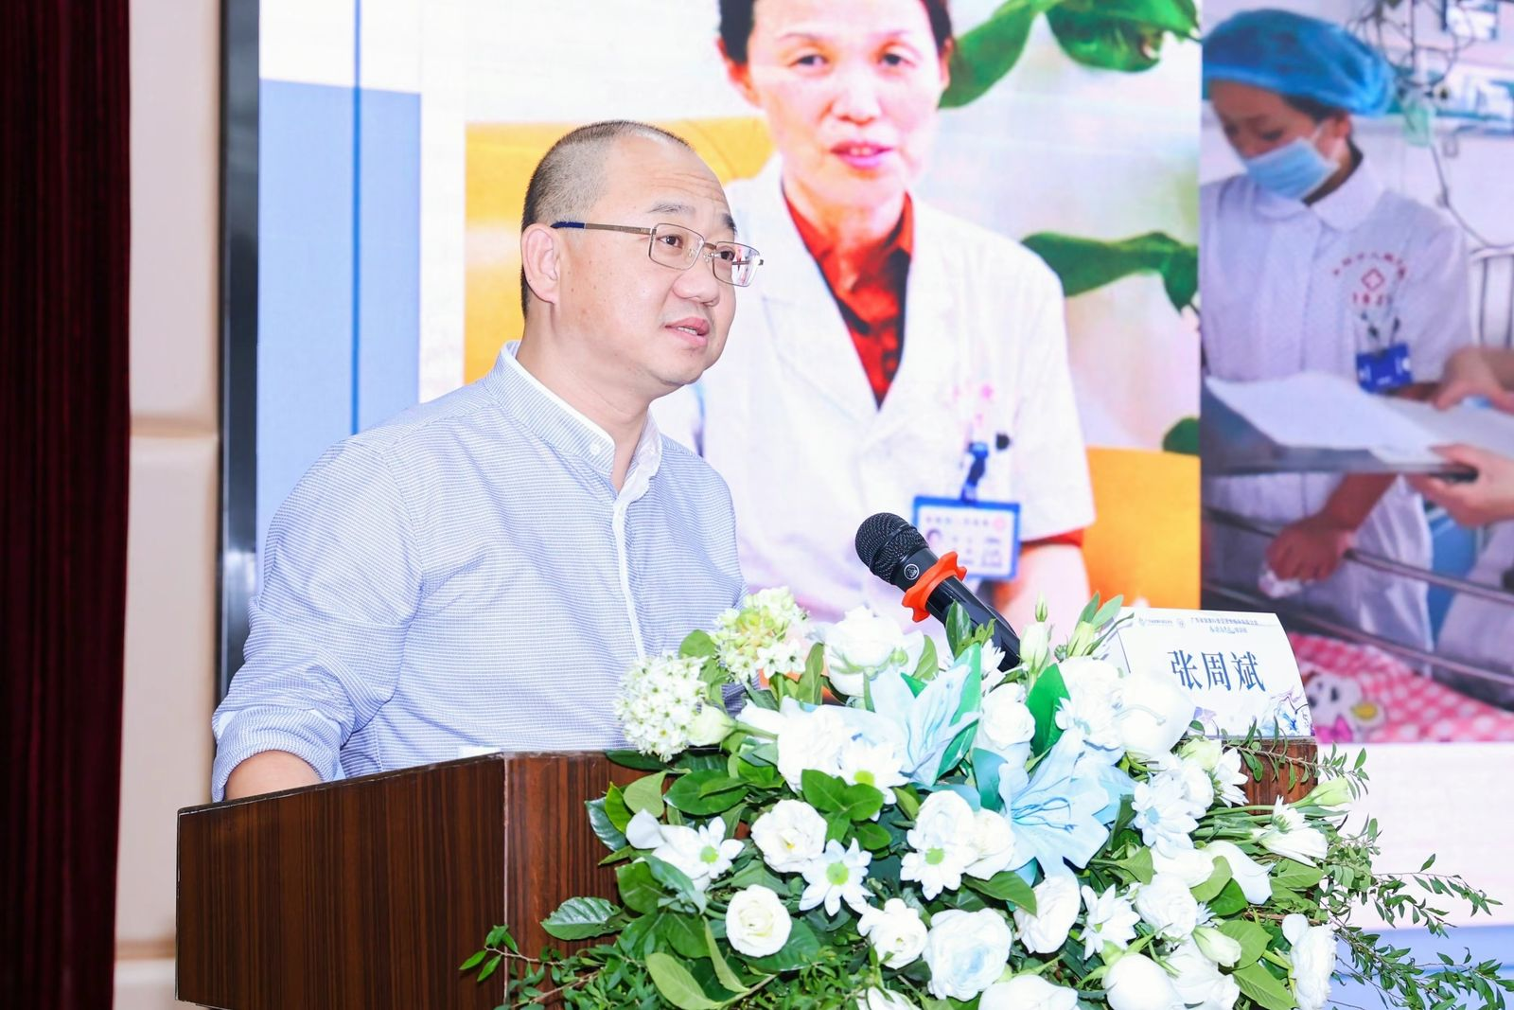
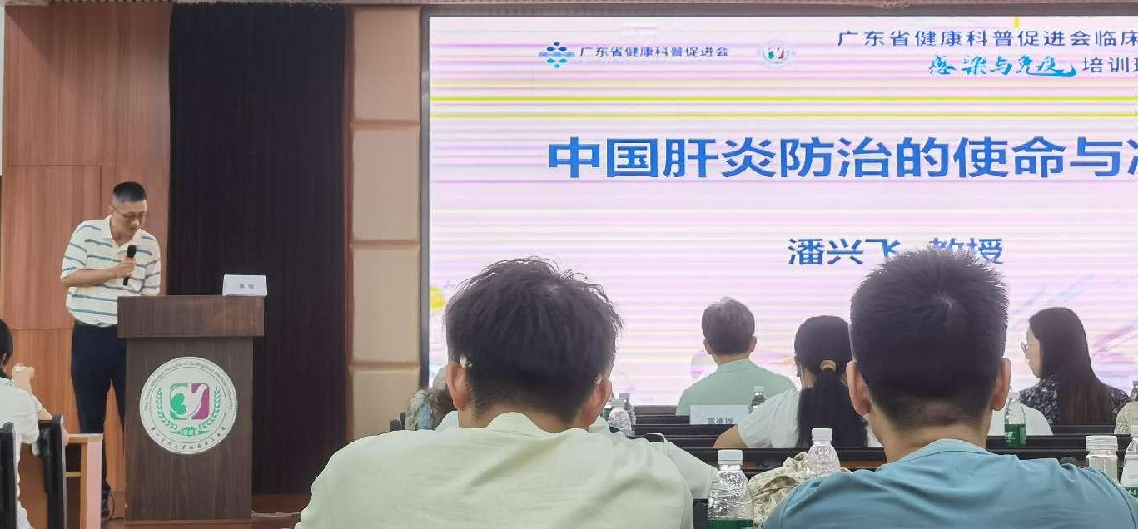
“感染与免疫培训班”-1
2024年6月14日培训班举办地点是广州医科大学附属第三医院（荔湾院区），分别是来自广州医科大学附属第三医院感染科的潘兴飞教授和妇产科的贺芳教授、陈敦金教授，还有来自疾控中心的张周斌教授、刘芳华部长，来自广州市第八人民医院的王亚萍教授，以及来自南方医院的樊蓉教授。

Slide 4
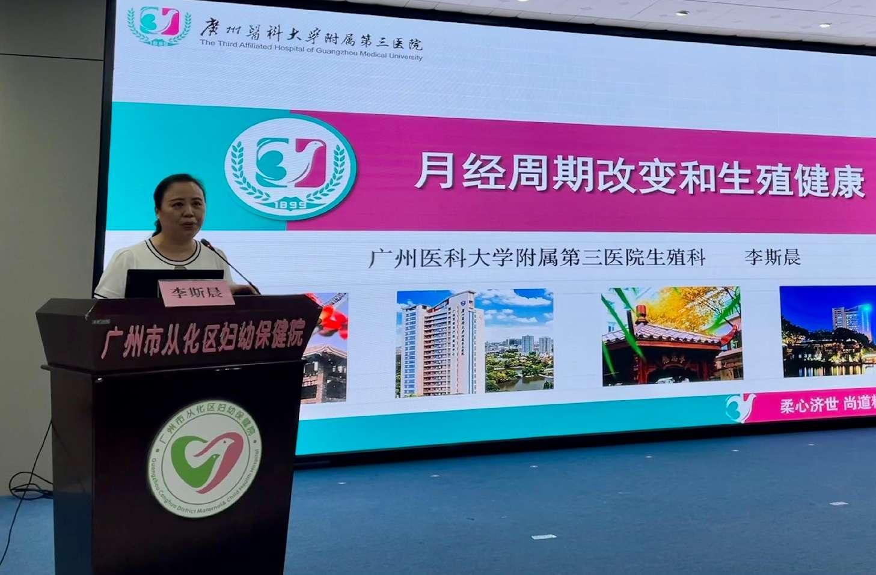
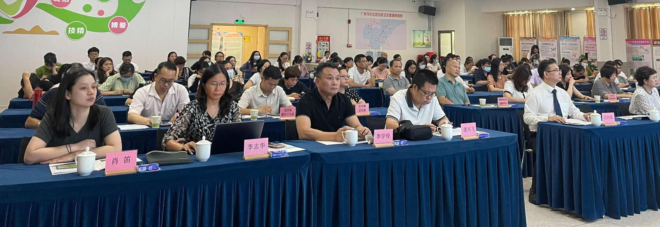
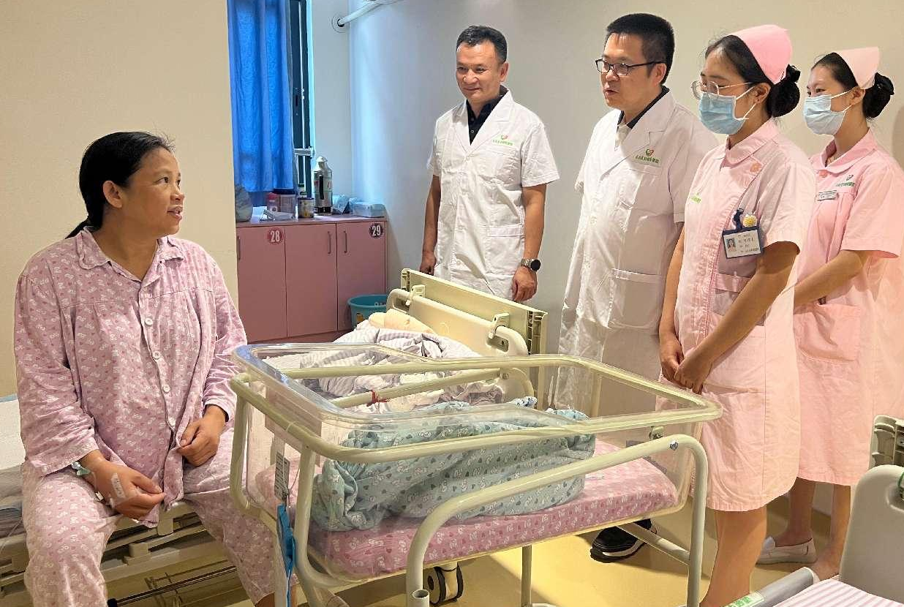
“感染与免疫培训班”-2
2024年8月2日培训班举办地点是从化市妇幼保健院，分别是来自广州医科大学附属第三医院的潘兴飞教授、李斯晨教授、李志华教授、钟柳英教授、肖笛教授，中山医科大学附属第三医院的李学俊教授。

Slide 5
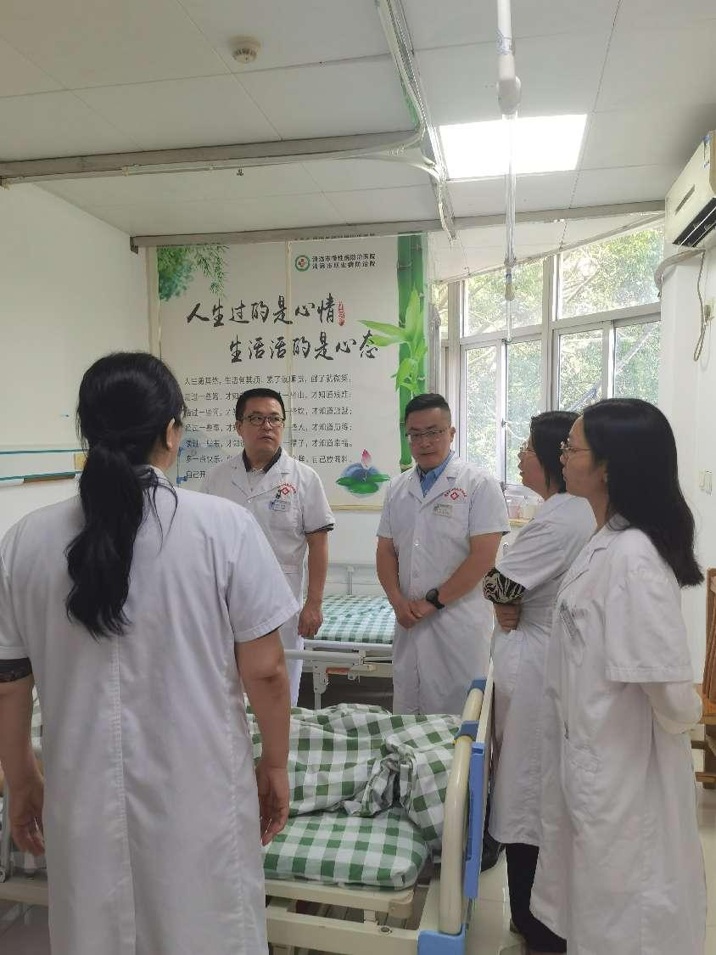
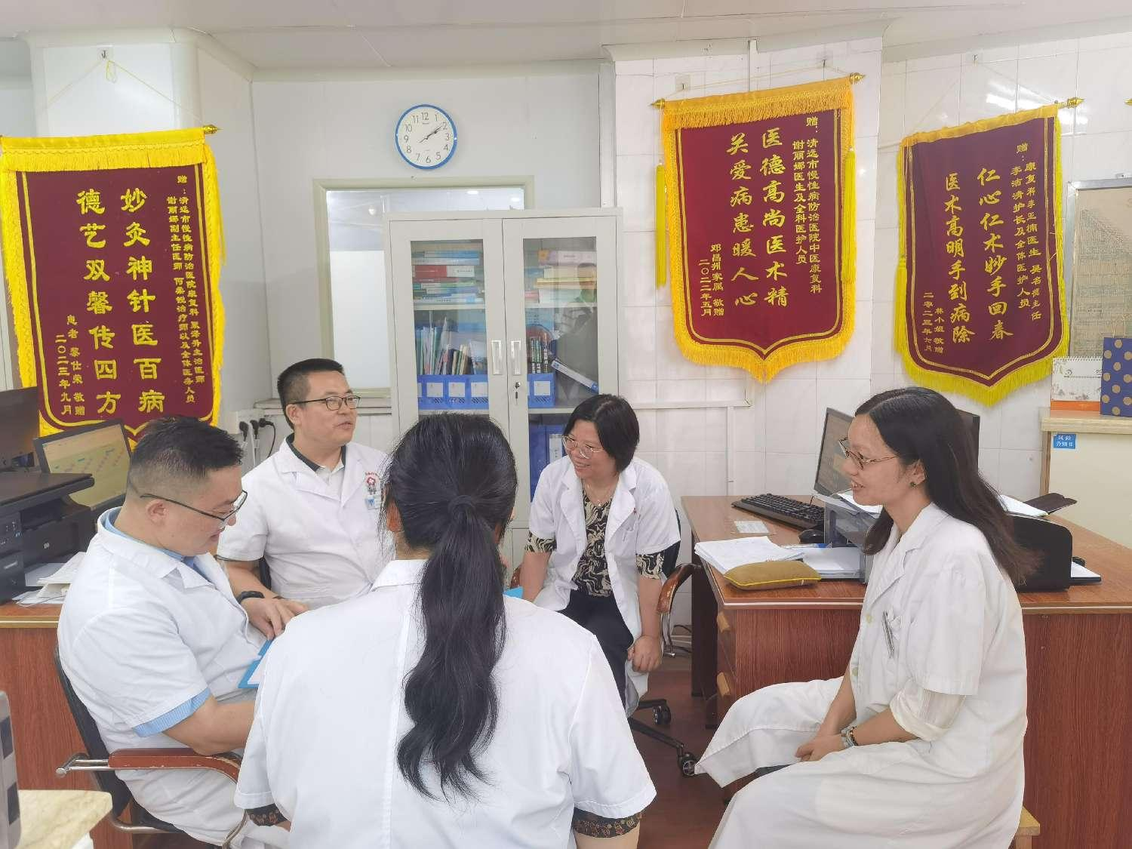
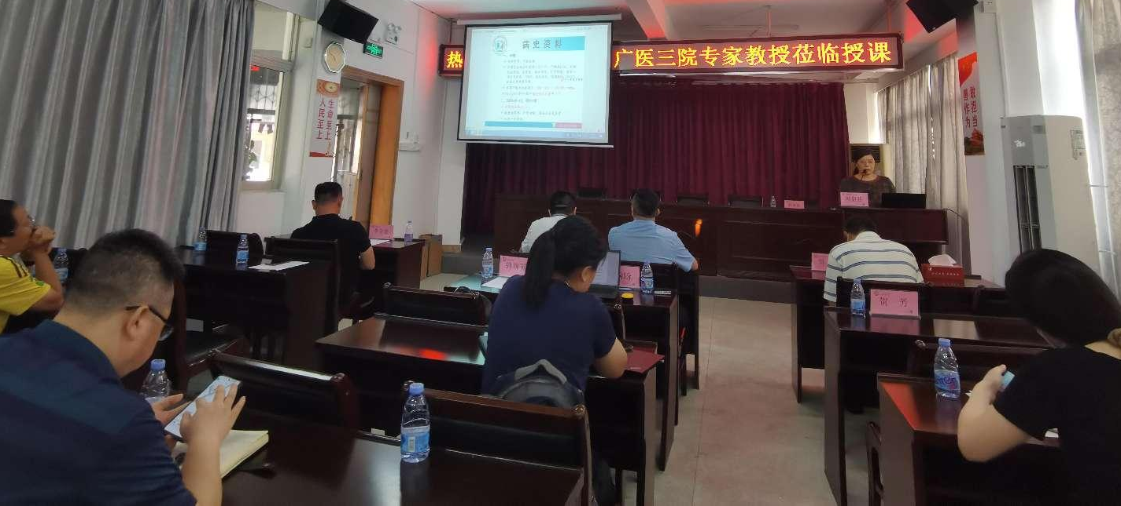
“感染与免疫培训班”-3
2024年8月30日培训班举办地点是清远市慢病防治院，分别是来自广州医科大学的黄俊教授，广州医科大学附属第三医院的潘兴飞教授、贺芳教授、刘益芬教授、钟柳英教授，中山医科大学附属第三医院的李学俊教授。

Slide 6
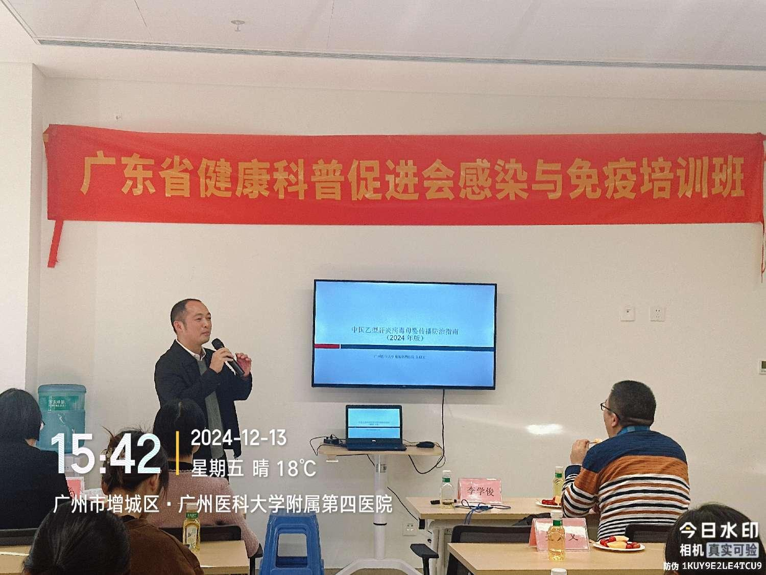
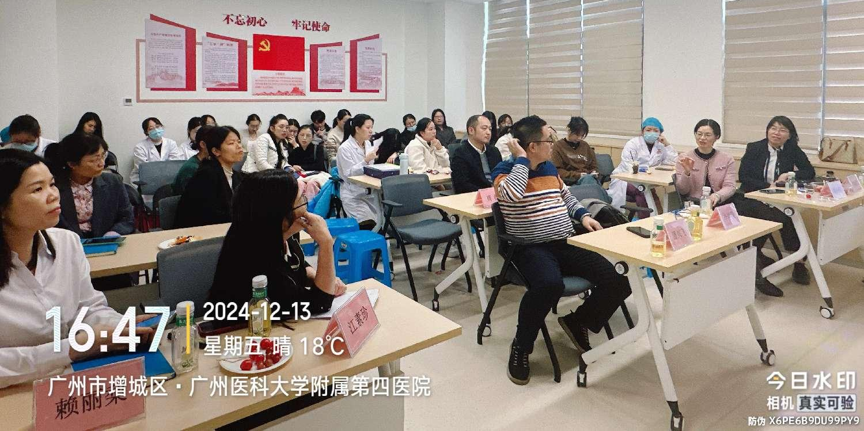
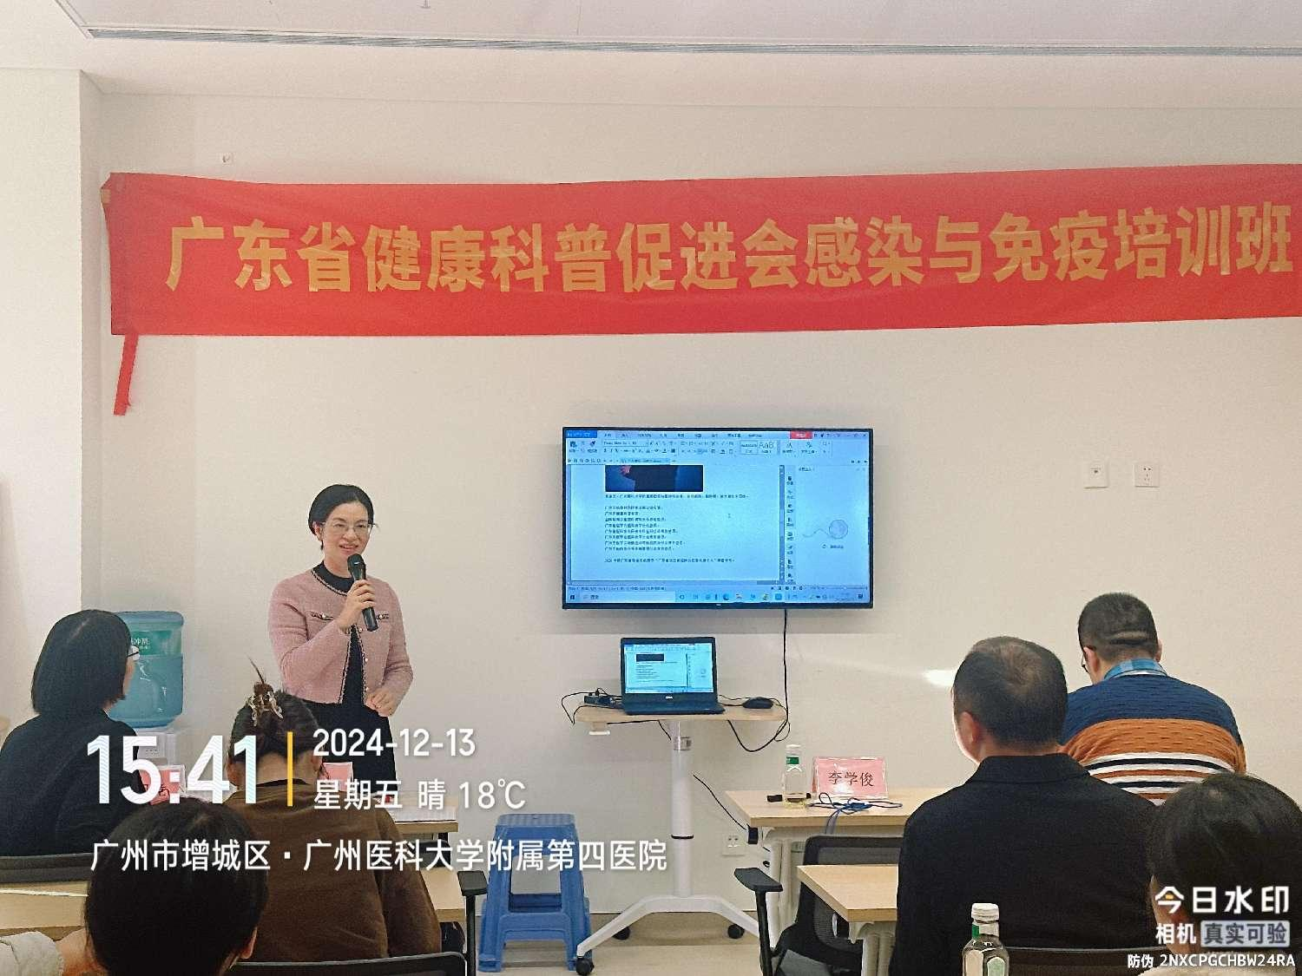
“感染与免疫培训班”-4
2024年12月13日培训班举办地点是广州医科大学附属第四医院，分别是来自广州医科大学附属第三医院的潘兴飞教授，中山医科大学附属第三医院的李学俊教授，广州医科大学附属第四医院的吴启文教授。

Slide 7
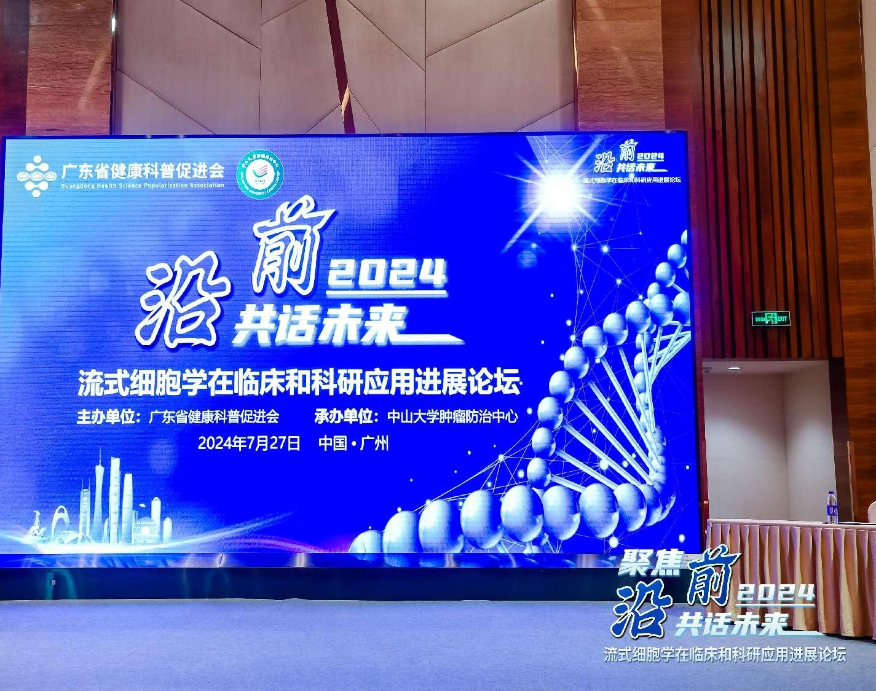
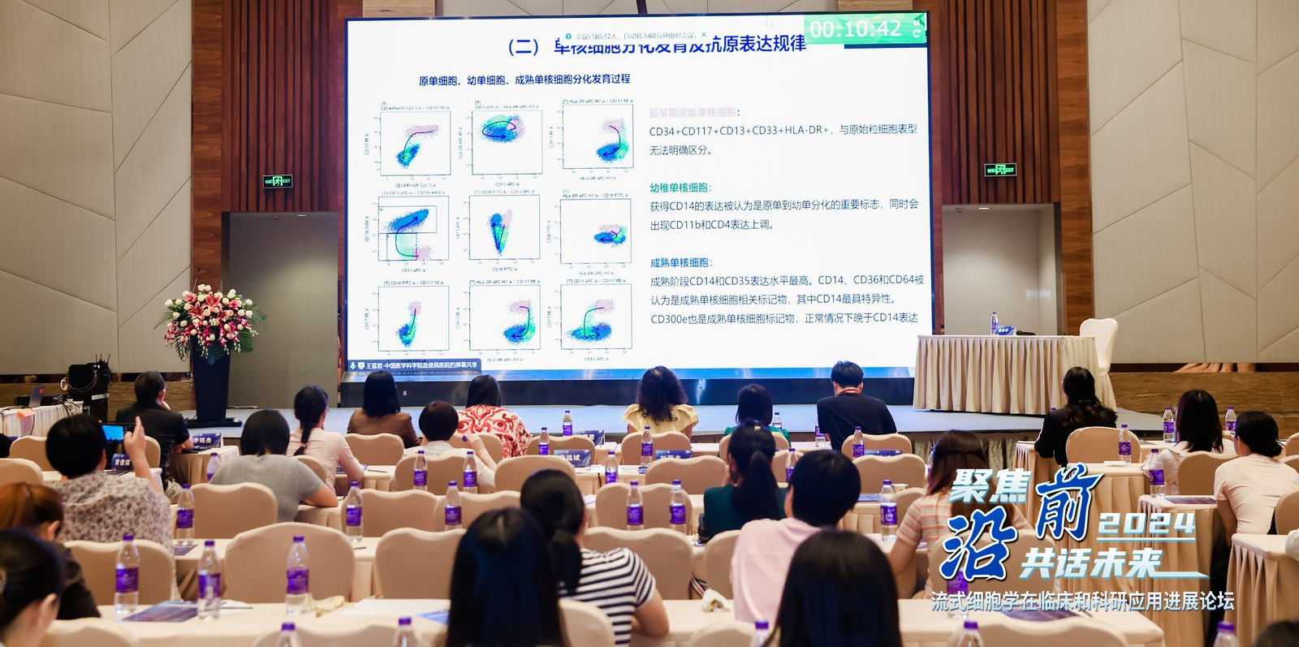
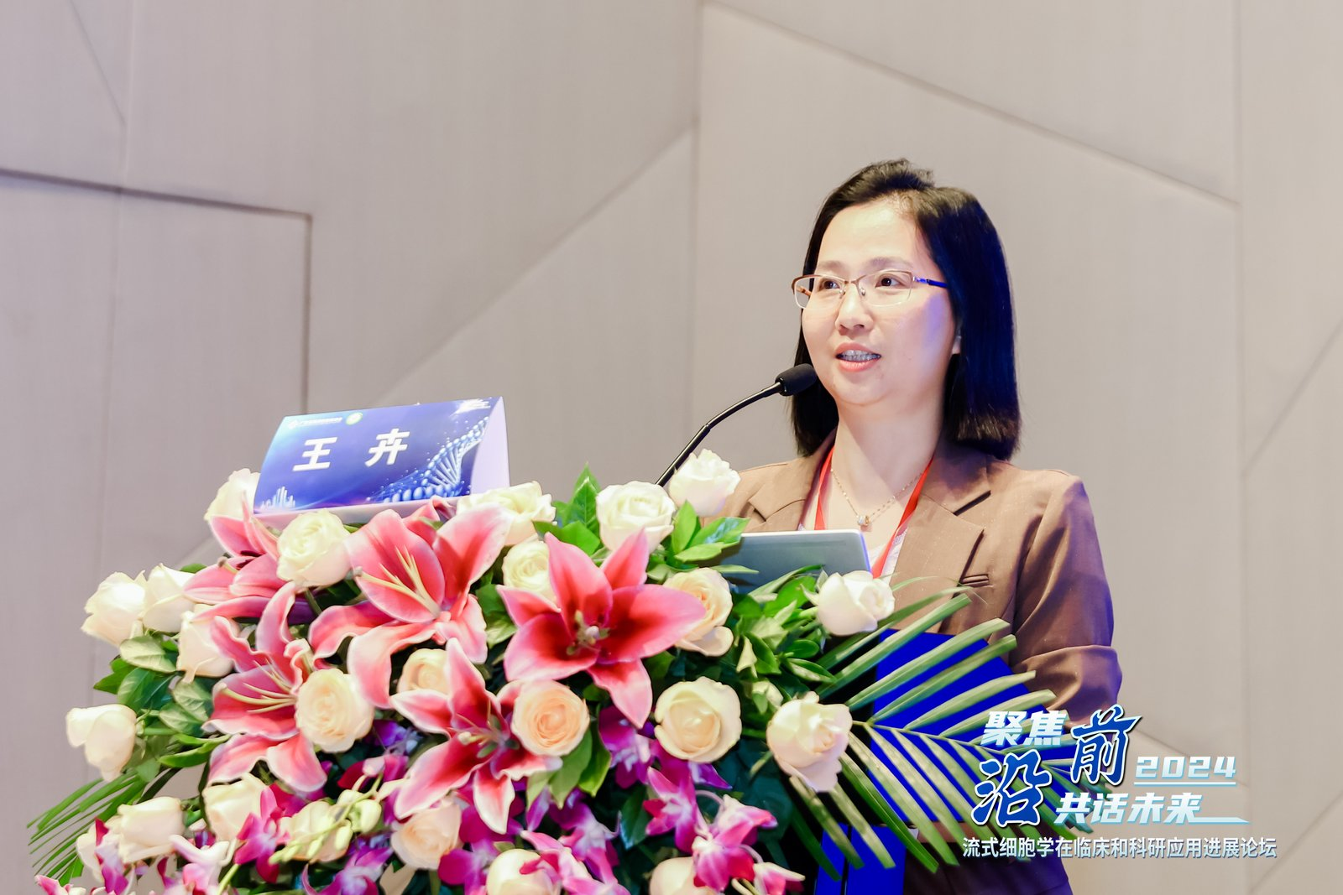
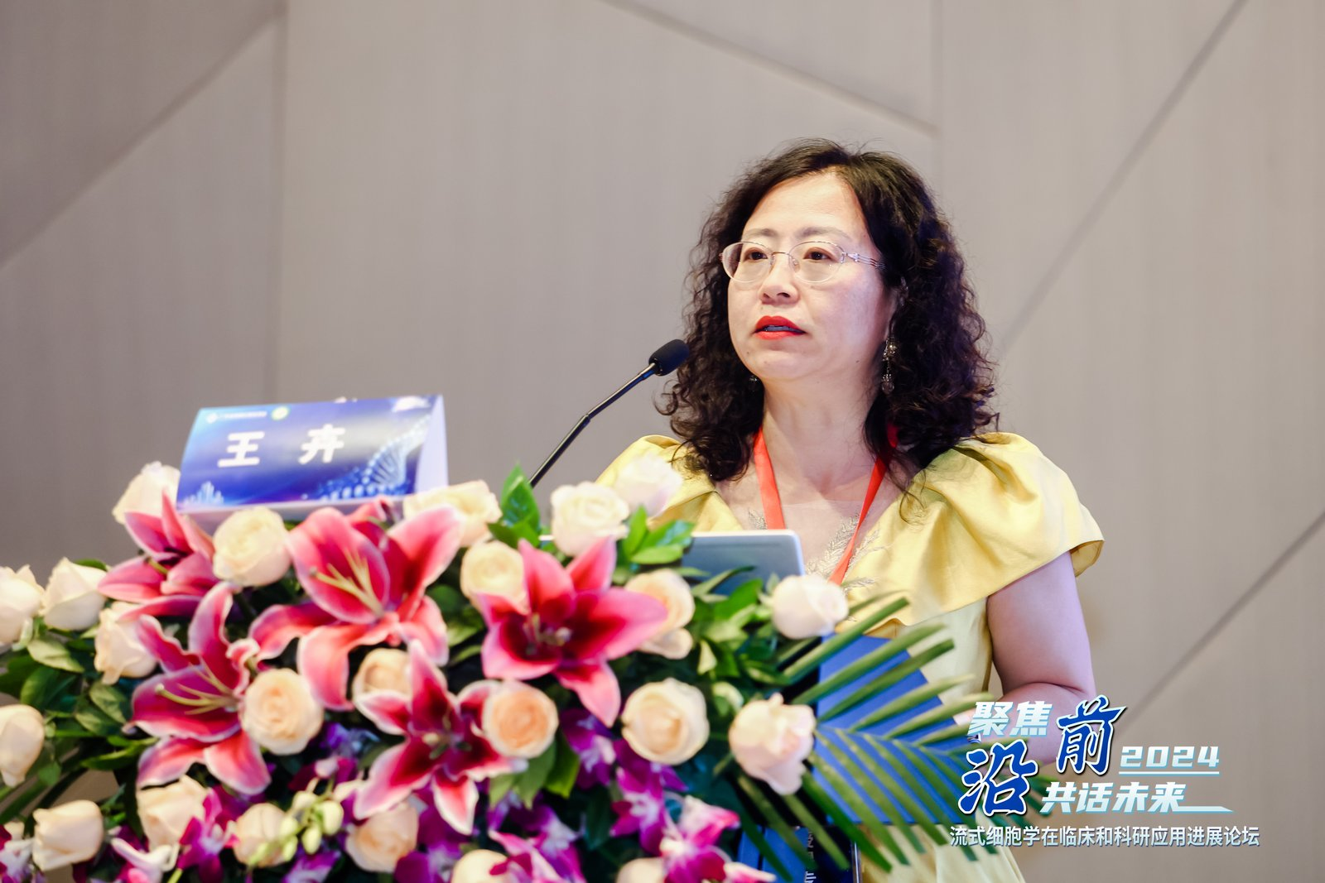
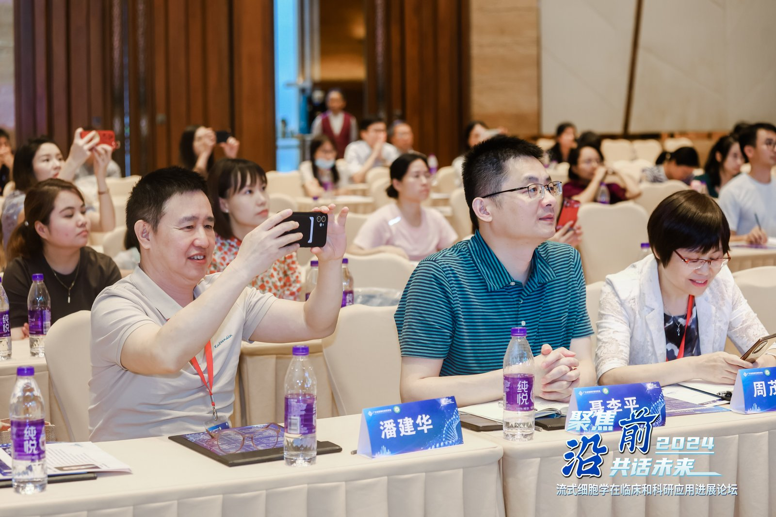
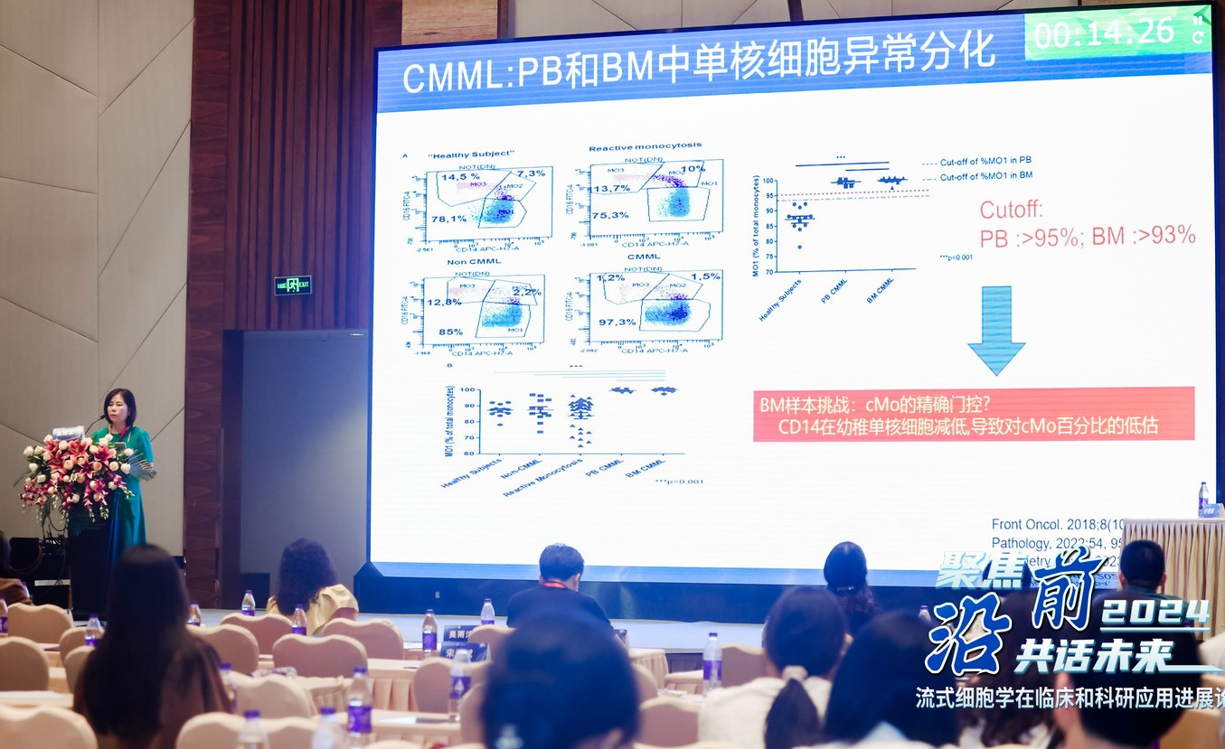
举办“2024年流式细胞术在临床和科研应用进展论坛”
2024年7月27日临床免疫分会在美丽的羊城广州中心皇冠假日酒店召开2024年流式细胞术在临床和科研应用进展论坛。大会邀请中山大学肿瘤防治中心张翼驚教授、和复旦大学附属中山一院陈朴教授、中国医学科学院血液病医院、苏州大学附属第一医院朱明清教授和江苏省人民医院吴雨洁教授等12位专家进行现场报告。

Slide 8
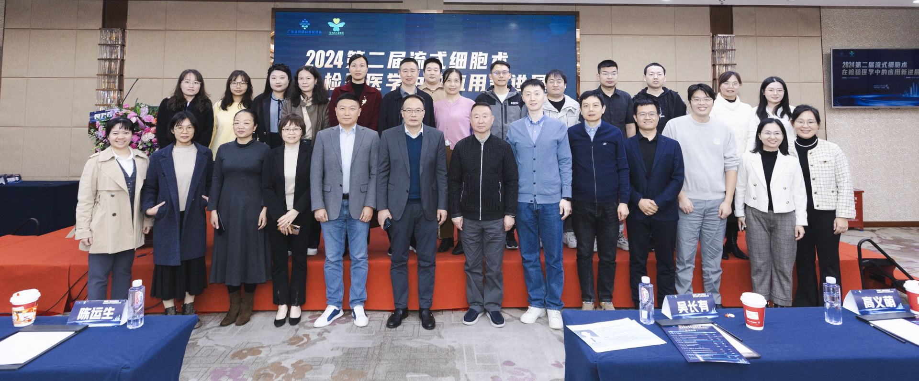
举办“第二届流式细胞术在检验医学中的应用新进展”
2024年12月14日，广东省健康科普促进会临床免疫分会主办，深圳市儿童医院协办的广东省省继续教育项目“第二届流式细胞术在检验医学中的应用新进展”成功落幕，会议以线下的方式进行，参会人员包括检验，临床及科研相关的医学工作人员，实现了会议举办促进多学科融合的初衷。

Slide 9
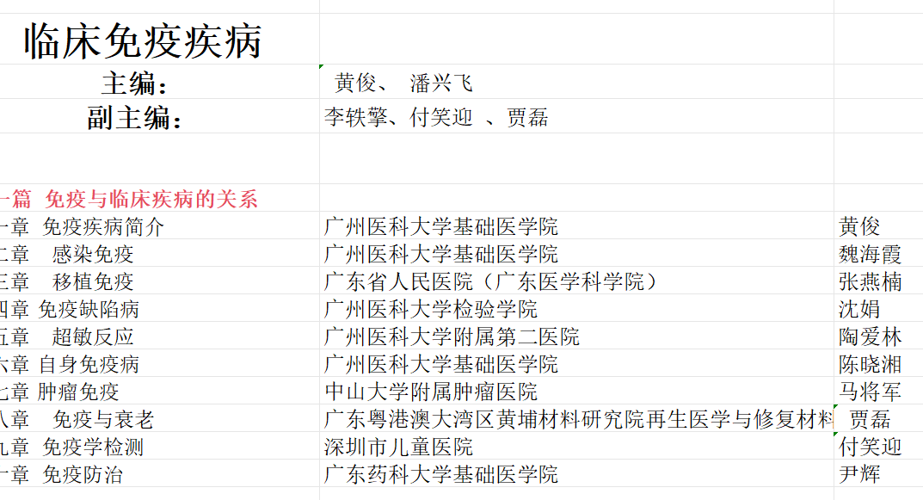
科普丛书《临床免疫疾病》的编辑

Slide 10
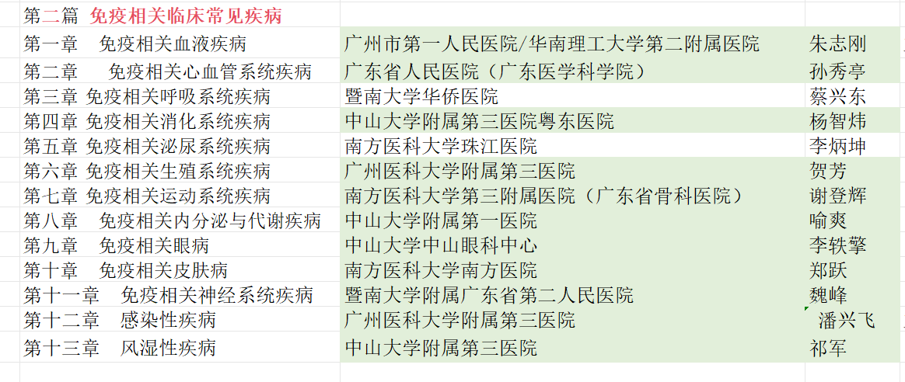

Slide 11
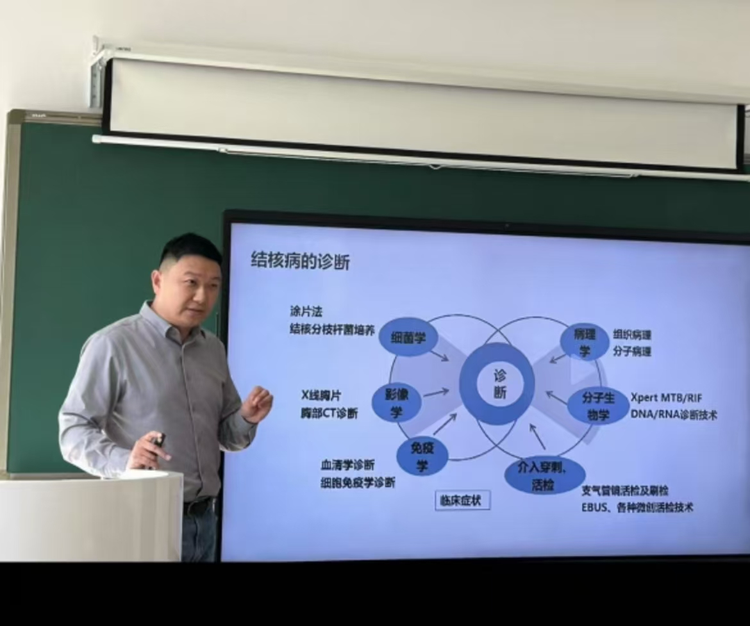
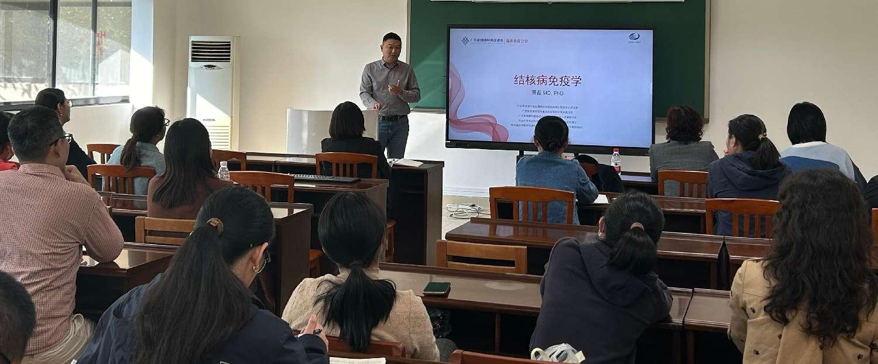
积极进行科普宣传，参加科普竞赛
临床免疫分会组织会员积极进行科普宣传，参加国家和广东省各类科普竞赛。李璐老师参加我校科普比赛，题目“流感疫苗—为什么每年都要接种？”获得学院二等奖。赵珊老师科普内容“唾液溶菌酶”获得三等奖。
贾磊副主委4月18日，在广东省中西医结合医院进行“脓毒血症中免疫功能评估的思考”报道；12月6日在广东省工业大学进行结核病防治的宣传。

Slide 12
朱郇悯老师带领学生参加多项科普作品比赛，累计获奖30余项。
包括：
“广东省科普大赛”三等奖1项、优秀等奖2项；
“卫生健康系统第七届“健康杯”科普能力大赛”二等奖1项、优秀等奖3项；
“第五届南方健康科普大赛”，三等奖1项；
“广东省结核病防治科普创意大赛”三等奖1项、优秀奖2项；
“第十八届广东省科普作品创作大赛”优秀奖5项；
“2024大湾区健康科普大赛”一等奖2项、二等奖3项、三等奖7项等。

Slide 13
积极发展会员，扩大组织影响力
2023年本分会共发展会员84人，副主任委员6人，常委22人。
2024年会员人数已经发展到155名，将近翻倍。
辐射到全省众多城市，如深圳，佛山、揭阳、河源和梅州等。

Slide 14
新年计划
继续发展会员，力争将队伍壮大30%，并进一步向周边城市扩张。
计划开展临床免疫相关学术交流以及培训活动3-5次。
利用多个平台进行多种形式的临床免疫科普宣传活动。
尽量完成《临床免疫疾病》的编写和出版。

Slide 15
THANK YOU

